Slide 1
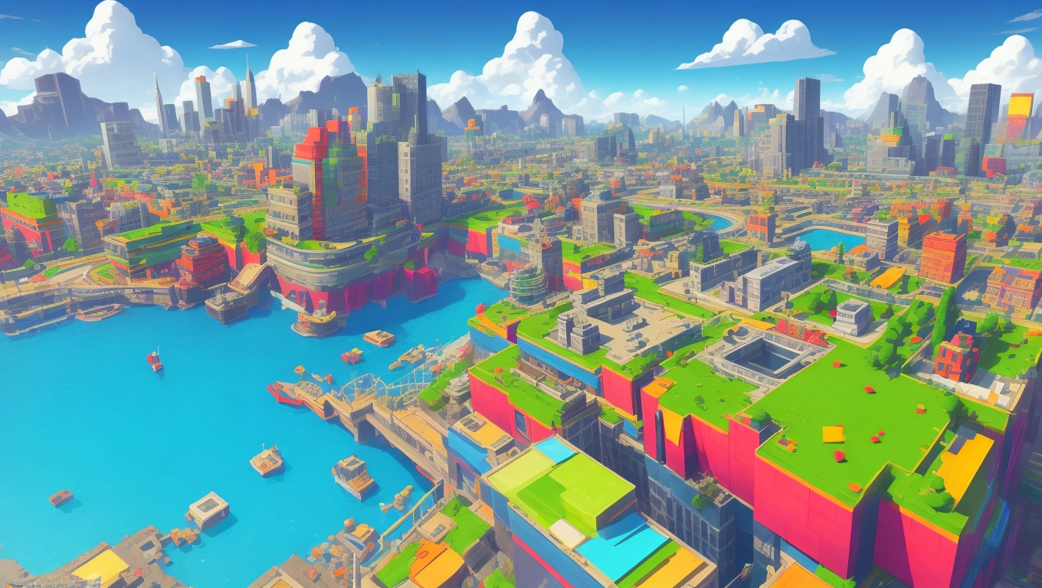




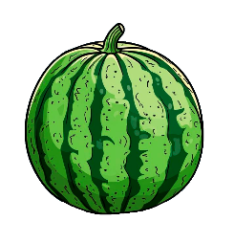



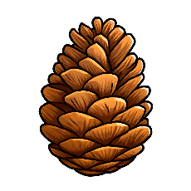




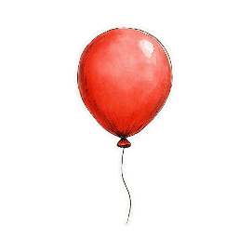






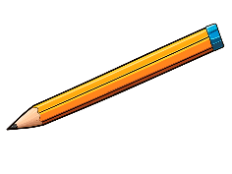

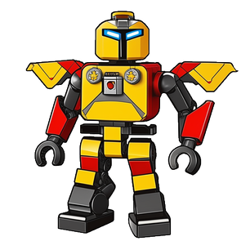
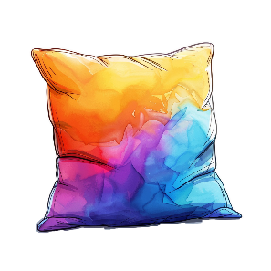


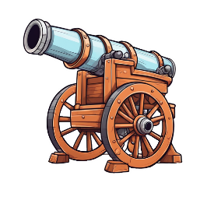



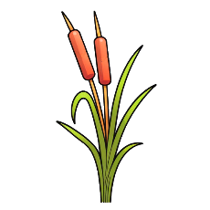

Подбери рифму к слову МЫШКА
Кто живет в норке?
Сколько звуков в слове?
Выбери лишнюю картинку
Найди слово, в котором звук Ш находится в конце слова
Сколько слогов в слове?
Какую одежду не носят зимой?
Составь слово по первым буквам картинок
Подбери подходящее по смыслу слово
Две букашки на опушке
Шьют мышатам по …
ПЫШКА
МЫШОНОК
3
3
4
4
РУБАШКА
КОШКА
5
5
2
2

